Slide 1

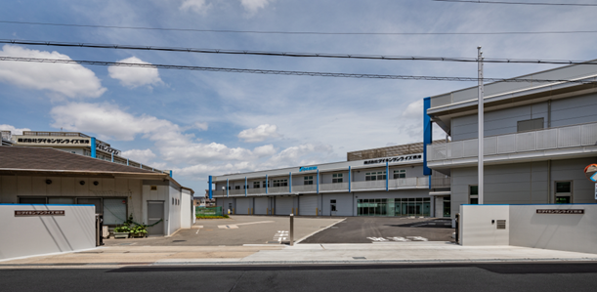
ＥＳネットワーク
職場リーダー（障害者）交流会
企業で働いている障害者で、管理職や職場のリーダーとして活躍している方が多数おられると思います。ESネットワークでは、これらの職場で中心となって働いている方々に集まって頂き、互いに交流を図って頂きたいと思い、企画しました。
各企業で頑張っておられる皆さんの悩みや疑問などについて話し合うことで、より一層活躍されることを願っています。
参加費無料
日 時 令和８年３月３日（火） 14:30～17:05
場 所 株式会社ダイキンサンライズ摂津 摂津市東別府４丁目９番９号
定 員 ２５名（定員に達し次第締切） 車いす、聴覚障害の方も参加可能
管理職や職場のリーダーとして活躍している障害者社員の方が対象
【当日スケジュール】
１４：００ 受付開始
１４：３０ 会社説明、職場見学
１５：３０ 休 憩
１５：４０ グループディスカッション
１６：５０ グループ発表
１７：０５ 終了
１７：１５ 懇親会
１８：１５ 終了
【会場最寄駅】
①大阪モノレール「南摂津駅」徒歩１５分
②大阪市営地下鉄今里線「井高野駅」
徒歩１５分
③阪急京都線「正雀駅」徒歩１５分
④ＪＲ 京都線「岸部駅」タクシー１０分
⑤ＪＲ 京都線「吹田駅」より阪急バス
「摂津ふれあいの里」行別府南下車５分
⑥阪急京都線「相川駅」より阪急バス
「摂津ふれあいの里」行別府南下車５分
（地図は裏面を参照願います）
※懇親会の参加費2,000円は当日
集めます（領収書をご用意します）
駐車場有: 申し込み時に使用有無と台数をご連絡ください
申し込み方法は裏面にて
特定非営利活動法人大阪障害者雇用支援ネットワーク
お問い合わせ：事務局 06-6949-0350まで

Slide 2
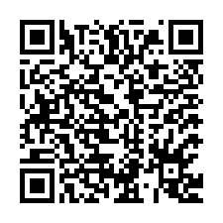
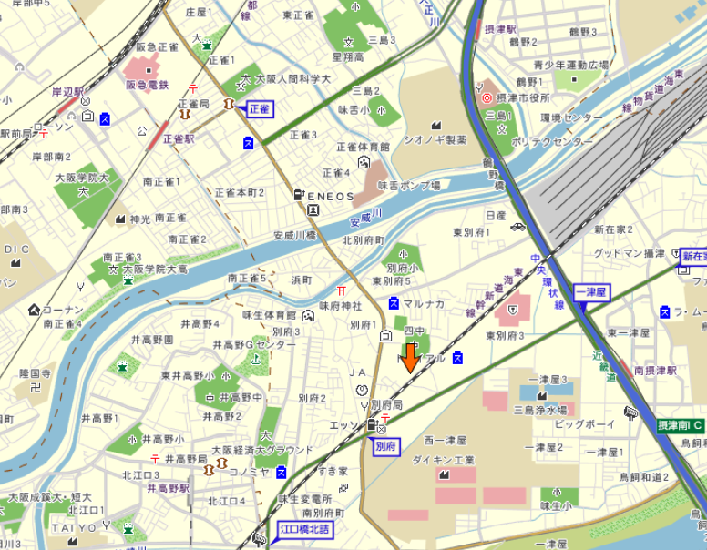
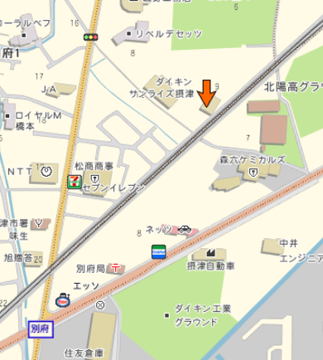
職場リーダー交流会
お申し込みは、右のQRコードより、または下記に記入の上、メール添付でお送りください。
特定非営利活動法人 大阪障害者雇用支援ネットワーク
メールアドレス o-isc@onyx.dti.ne.jp
会社・団体名 ご担当者名
ＴＥＬ： E-mail：
氏名： 役職： | 障害の種類： 必要配慮事項：
氏名： 役職： | 障害の種類： 必要配慮事項：
氏名： 役職： | 障害の種類： 必要配慮事項：
車使用の場合 （ 台）
岸辺駅
正雀駅
別府南バス停
南摂津駅
井高野駅

